Slide 1
《习近平新时代中国特色社会主义思想学生读本》（高中）
第2讲 目标任务：实现社会主义现代化和中华民族伟大复兴
第二课时
说 课
报告人：徐爽
单 位：北京市昌平区第二中学

Slide 2
本讲内容框架
实现中华民族伟大复兴中国梦
目标任务：
实现社会主义现代化和中华民族伟大复兴
全面建设社会主义现代化国家
一以贯之坚持和发展中国特色社会主义事业

Slide 3
1
教材分析
2
学情分析
说课内容
3
教学目标
4
教学重点
5
教学过程

Slide 4
一、教材分析
三、一以贯之坚持和发展中国特色社会主义事业
1.实现中华民族伟大复兴，必须推进中国特色社会主义伟大事业
2.不断续写中国特色社会主义新篇章

Slide 5
一、教材分析
三、一以贯之坚持和发展中国特色社会主义事业
1.实现中华民族伟大复兴，必须推进中国特色社会主义伟大事业
2.不断续写中国特色社会主义新篇章

Slide 6
一、教材分析
三、一以贯之坚持和发展中国特色社会主义事业
1.实现中华民族伟大复兴，必须推进中国特色社会主义伟大事业
2.不断续写中国特色社会主义新篇章

Slide 7
一、教材分析
关于坚持和发展中国特色社会主义的论述
新时代中国特色社会主义是我们党领导人民进行伟大社会革命的成果，也是我们党领导人民进行伟大社会革命的继续，必须一以贯之进行下去。
习近平2018年1月5日在学习贯彻党的十九大精神研讨班开班式上的讲话
中国特色社会主义是适合中国国情、符合中国特点、顺应时代发展要求的理论和实践，所以才能取得成功，并将继续取得成功。
习近平2014年8月20日在纪念邓小平同志诞辰110周年座谈会上的讲话

Slide 8
二、学情分析
1.通过历史八年级下第三单元“中国特色社会主义道路”、道德与法治九年级上第四单元“和谐与梦想”的学习，学生已初步了解了实现中华民族伟大复兴，必须推进中国特色社会主义。
2.学生愿意了解新事物，善于通过案例分析得出结论，并乐于
分享想法和成果。

Slide 9
三、教学目标
1.结合典型案例，分析如何实现中华民族伟大复兴，理解实现中国梦必须坚持党的领导，必须一以贯之坚持和发展中国特色社会主义事业，坚定不移听党话、跟党走。
2.结合小组展示分享活动，分析如何续写中国特色社会主义新篇章，理解实现中国梦需要顽强拼搏、迎难而上，增强肩负起实现中华民族伟大复兴使命的责任感。

Slide 10
四、教学重点
1.准确理解只有社会主义才能救中国，只有中国特色社会主义
才能发展中国，只有坚持和发展中国特色社会主义才能实现
中华民族伟大复兴。
2.准确理解实现伟大梦想，必须推进伟大斗争、建设伟大工程、
推进伟大事业。

Slide 11
五、教学过程
第二课时
三、一以贯之坚持和发展中国特色社会主义事业

Slide 12
三、一以贯之坚持和发展中国特色社会主义事业
1.实现中华民族伟大复兴，必须推进中国特色社会主义伟大事业
学生活动
阅读材料
材料一：鸦片战争以后，中国逐步成为半殖民地半封建社会。为了挽救民族危亡、实现民族振兴，中国人民和无数仁人志士孜孜不倦寻找适合国情的政治制度模式。辛亥革命之前，太平天国运动、洋务运动、戊戌变法、义和团运动、清末“新政”等都未能取得成功。辛亥革命后，中国尝试过君主立宪制、帝制复辟、议会制、多党制、总统制等各种形式，各种政治势力及其代表人物纷纷登场，都没能找到正确答案，中国依然是山河破碎、积贫积弱，列强依然在中国横行霸道、攫取利益，中国人民依然生活在苦难和屈辱之中。

Slide 13
三、一以贯之坚持和发展中国特色社会主义事业
1.实现中华民族伟大复兴，必须推进中国特色社会主义伟大事业
学生活动
阅读材料
材料二：“40年来，我们始终坚持经济建设为中心，不断解放和发展社会生产力，我国国内生产总值由3679亿元增长到2017年的82.7万亿元，年均实际增长9.5%，远高于同期世界经济2.9%左右的年均增速。我国国内生产总值占世界生产总值的比重由改革开放之初的1.8%上升到15.2%，多年来对世界经济增长贡献率超过30%。”“现在，我国是世界第二大经济体、制造业第一大国、货物贸易第一大国、商品消费第二大国、外资流入第二大国，外汇储备连续多年位居世界第一，中国人民在富起来、强起来的征程上迈出了决定性的步伐。”
——习近平2018年12月18日在庆祝改革开放40周年大会上的讲话

Slide 14
三、一以贯之坚持和发展中国特色社会主义事业
1.实现中华民族伟大复兴，必须推进中国特色社会主义伟大事业
学生活动
阅读材料
材料三：党的十八大以来，我国经济保持中高速增长，在世界主要国家中名列前茅，国内生产总值稳居世界第二，对世界经济增长贡献率超过30%。供给侧结构性改革深入推进，经济结构不断优化，数字经济等新兴产业蓬勃发展，高铁、公路、桥梁、港口、机场等基础设施建设快速推进。区域发展协调性增强，共建“一带一路”、京津冀协同发展、长江经济带发展成效显著。创新驱动发展战略大力实施，创新型国家建设成果丰硕，天宫、蛟龙、天眼、悟空、墨子、大飞机等重大科技成果相继问世。开放型经济体制逐步健全，对外贸易、对外投资、外汇储备稳居世界前列。

Slide 15
三、一以贯之坚持和发展中国特色社会主义事业
1.实现中华民族伟大复兴，必须推进中国特色社会主义伟大事业
方向决定道路，道路决定命运。历史雄辩地证明：只有社会主义才能救中国，只有中国特色社会主义才能发展中国，只有坚持和发展中国特色社会主义才能实现中华民族伟大复兴。
设
计
意
图
理解坚持和发展中国特色社会主义是历史和人民的选择，坚定“四个自信”。

Slide 16
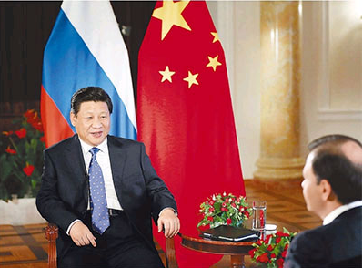
三、一以贯之坚持和发展中国特色社会主义事业
1.实现中华民族伟大复兴，必须推进中国特色社会主义伟大事业
学生活动
诵读金句，谈谈你的理解。
我对中国发展前景充满信心。为什么有信心？最根本的原因是，经过长期探索，我们已经找到一条适合中国国情的正确发展道路，只要我们紧紧依靠13亿多中国人民，坚定不移走自己的路，我们就一定能战胜一切艰难险阻，不断取得新的成绩，最终实现我们确立的目标。
习近平2014年2月7日在俄罗斯索契接受俄罗斯电视台专访
2014年2月7日，习近平在俄罗斯索契接受俄罗斯电视台专访

Slide 17
三、一以贯之坚持和发展中国特色社会主义事业
1.实现中华民族伟大复兴，必须推进中国特色社会主义伟大事业
我们党和人民在长期实践探索中，坚持独立自主走自己的路，取得革命、建设、改革伟大胜利，开创和发展了中国特色社会主义，从根本上改变了中国人民和中华民族的前途命运。
设
计
意
图
坚持实事求是的原则，培养科学精神。

Slide 18
三、一以贯之坚持和发展中国特色社会主义事业
1.实现中华民族伟大复兴，必须推进中国特色社会主义伟大事业
以史为鉴、开创未来，必须进行具有许多新的历史特点的伟大斗争。敢于斗争、敢于胜利，是中国共产党不可战胜的强大精神力量。实现伟大梦想就要顽强拼搏、不懈奋斗。
习近平2021年7月1日在庆祝中国共产党成立100周年大会上的讲话
学生活动
诵读金句，查阅中国特色社会主义事业发展中面临的问题和挑战，了解党和国家为解决这些问题和挑战制定的政策、方针，采取的措施，小组交流展示。

Slide 19
三、一以贯之坚持和发展中国特色社会主义事业
1.实现中华民族伟大复兴，必须推进中国特色社会主义伟大事业
中华民族复兴的伟大梦想，绝不是轻轻松松、敲锣打鼓就能实现的，必须准备付出更为艰巨、更为艰苦的努力。实现伟大梦想，必须进行伟大斗争、建设伟大工程、推进伟大事业。
设
计
意
图
引导学生理解实现中华民族复兴的伟大梦想必须付出更为艰巨、更为艰苦的努力，激发使命感。

Slide 20
三、一以贯之坚持和发展中国特色社会主义事业
2.不断续写中国特色社会主义新篇章
学生活动
阅读材料
材料一：2013年,习近平在湖南省湘西土家族苗族自治州花垣县十八洞村考察时提出精准扶贫的重要思想。当地县委、县政府以这一思想为指导,立足自身,敢想敢干,紧扣“精准”二字,下足功夫。他们精准识别贫困对象,精准发展支柱产业,找准村里所具备的劳务经济、特色种植、特色养殖、苗绣、旅游服务五个优势;精准改善基础设施,先后实施农村“五改”(改厕、改水、改圈、改厨、改路)和公共服务设施建设。精准扶贫激发出了十八洞村人走出贫困的志向和动力。经过几年的努力,现在的十八洞村由深度贫困村到136户贫困户全部脱贫摘帽,由默默无闻的苗寨到乡村旅游胜地,由精准扶贫首倡地到全国精准扶贫典型,为全国的脱贫攻坚树立了榜样。

Slide 21
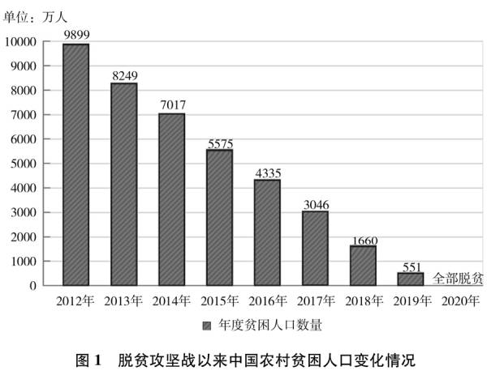
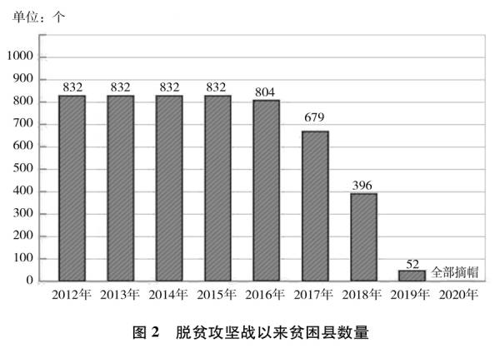
三、一以贯之坚持和发展中国特色社会主义事业
2.不断续写中国特色社会主义新篇章
学生活动
阅读材料
材料二：经过全党全国各族人民共同努力，在迎来中国共产党成立一百周年的重要时刻，我国脱贫攻坚战取得了全面胜利，现行标准下9899万农村贫困人口全部脱贫，832个贫困县全部摘帽，12.8万个贫困村全部出列，区域性整体贫困得到解决，完成了消除绝对贫困的艰巨任务，创造了又一个彪炳史册的人间奇迹！
——习近平2021年2月25日在全国脱贫攻坚总结表彰大会上的讲话
资料来源：《人类减贫的中国实践》白皮书。

Slide 22
三、一以贯之坚持和发展中国特色社会主义事业
2.不断续写中国特色社会主义新篇章
学生活动
阅读材料
材料三：脱贫攻坚取得胜利后，要全面推进乡村振兴，这是“三农”工作重心的历史性转移。
——习近平在2020年12月中央农村工作会议上的讲话
材料四：脱贫攻坚战的全面胜利，标志着我们党在团结带领人民创造美好生活、实现共同富裕的道路上迈出了坚实的一大步。同时，脱贫摘帽不是终点，而是新生活、新奋斗的起点。解决发展不平衡不充分问题、缩小城乡区域发展差距、实现人的全面发展和全体人民共同富裕仍然任重道远。我们没有任何理由骄傲自满、松劲歇脚，必须乘势而上、再接再厉、接续奋斗。
——习近平2021年2月25日在全国脱贫攻坚总结表彰大会上的讲话

Slide 23
三、一以贯之坚持和发展中国特色社会主义事业
2.不断续写中国特色社会主义新篇章
学生活动
阅读材料
材料五：事实充分证明，中国共产党领导和我国社会主义制度是抵御风险挑战、聚力攻坚克难的根本保证。只要我们坚持党的领导、坚定走中国特色社会主义道路，就一定能够办成更多像脱贫攻坚这样的大事难事，不断从胜利走向新的胜利！
——习近平2021年2月25日在全国脱贫攻坚总结表彰大会上的讲话

Slide 24
三、一以贯之坚持和发展中国特色社会主义事业
2.不断续写中国特色社会主义新篇章
学生活动：阅读材料
坚持和发展中国特色社会主义是一篇大文章。在中国共产党的带领下，全国各族人民同心同德、艰苦奋斗，取得了令世界刮目相看的伟大成就。中国的昨天已经写在人类的史册上，中国的今天正在亿万人民手中创造，我们将在中国共产党的带领下，不断续写中国特色社会主义新篇章。
设
计
意
图
理解不断续写中国特色社会主义新篇章要一以贯之坚持中国特色社会主义事业，坚定“四个自信”。

Slide 25
三、一以贯之坚持和发展中国特色社会主义事业
2.不断续写中国特色社会主义新篇章
新时代的中国青年要以实现中华民族伟大复兴为己任，增强做中国人的志气、骨气、底气，不负时代，不负韶华，不负党和人民的殷切期望！
习近平2021年7月1日在庆祝中国共产党成立100周年大会上的讲话
学生活动
诵读金句，谈一谈在全面建设社会主义现代化国家新征程的过程中，我们青年人如何有所作为。

Slide 26
三、一以贯之坚持和发展中国特色社会主义事业
2.不断续写中国特色社会主义新篇章
历史和现实都告诉我们，一场伟大社会革命要取得最终胜利，往往需要一个漫长的历史过程。实现中国梦，需要我们永远保持过去革命战争时期那么一股劲、那么一股革命热情、那么一种拼搏精神，紧跟时代步伐，决不能因为胜利而骄傲，决不能因为成就而懈怠，决不能因为困难而退缩，勇于改革创新，勇于迎难而上，勇于担当责任。
设
计
意
图
增强肩负实现中华民族伟大复兴使命的责任感。

Slide 27
谢谢

